Slide 1
МОДЕЛИРОВАНИЕ ЭЛЕКТРИЧЕСКИХ ХАРАКТЕРИСТИК МНОГОЗАТВОРНЫХ ТРАНЗИСТОРОВ В SPICE СИМУЛЯТОРЕ
Работу выполнил: Дорохов В.А.
Студент группы бЭН-161
Руководитель проекта: Арсентьев А.В.
Доцент, кандидат технических наук
ВГТУ, Воронеж 2020

Slide 2
Цель работы
Обработка и анализ электри­ческих характеристик многозатворных транзисторов и изучение их влияния на параметры компактной модели.
Актуальность
Про­ектировать КМОП-схемы с использованием наноразмерного поле­вого МОП-транзистора становится проблематичным, поскольку при моделировании устройств возникают эффекты короткого канала. Чтобы уйти от этого были разработаны новые типы полевых, много­затворных транзисторов

Slide 3
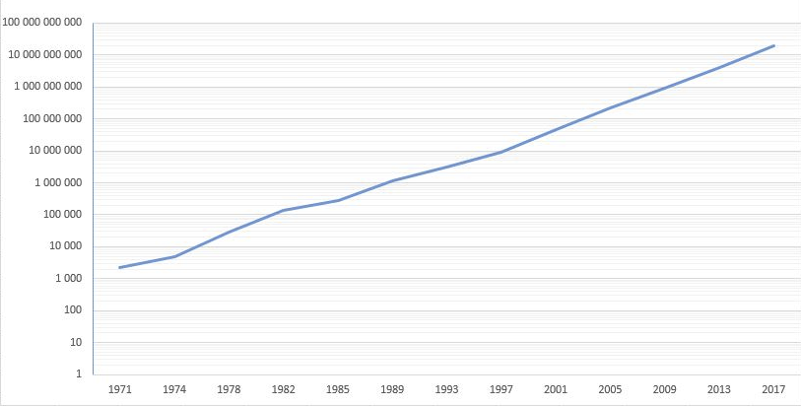
ИСПОЛНЕНИЕ ЗАКОНА МУРА
«За всю историю вычислительной техники количество транзисторов на интегральных схемах удваивается примерно каждые два года». Гордон Э. Мур»

Slide 4
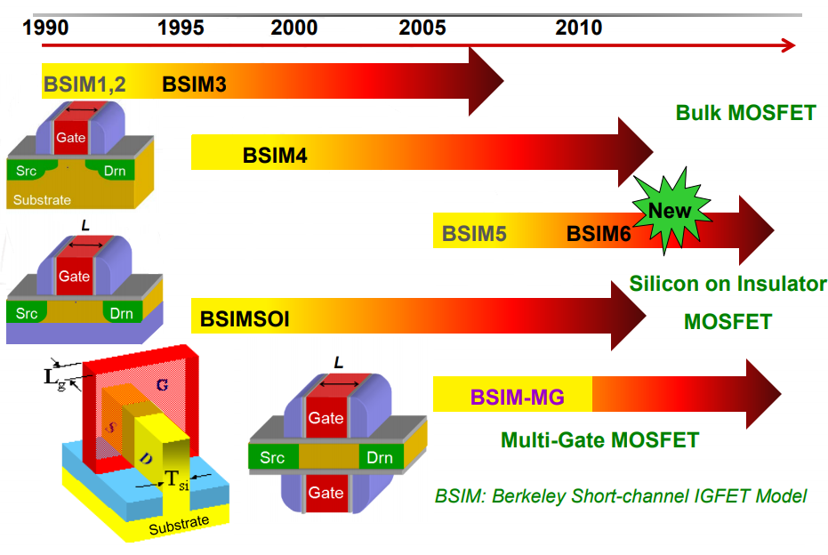
ВИДЫ КОМПАКТНЫХ МОДЕЛЕЙ

Slide 5
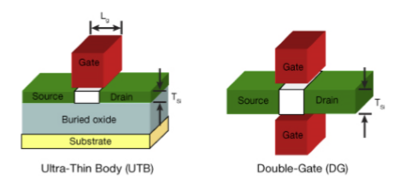
ПРЕДЛОЖЕННЫЕ ТИПЫ СТРУКТУР

Slide 6
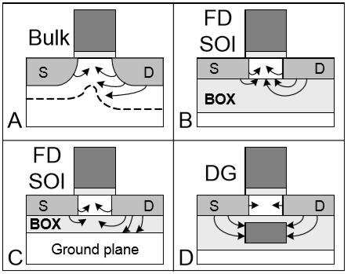
РАЗЛИЧНЫЕ ТИПЫ ТРАНЗИСТОРНЫХ ТЕХНОЛОГИЙ

Slide 7
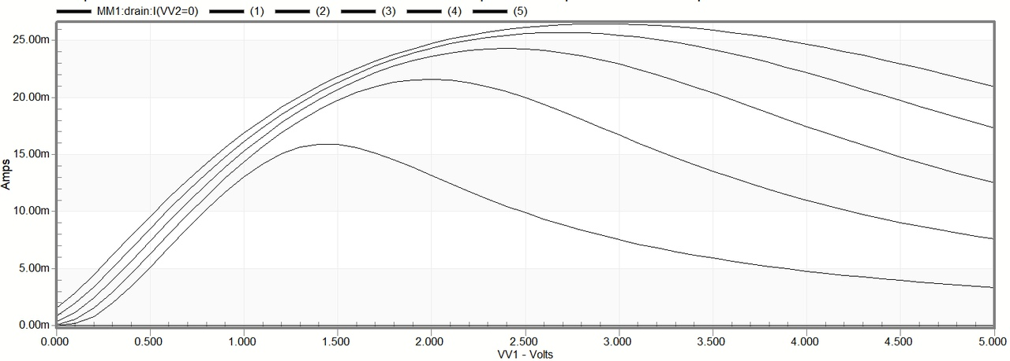
ИССЛЕДОВАНИЕ ХАРАКТЕРИСТИК

Slide 8
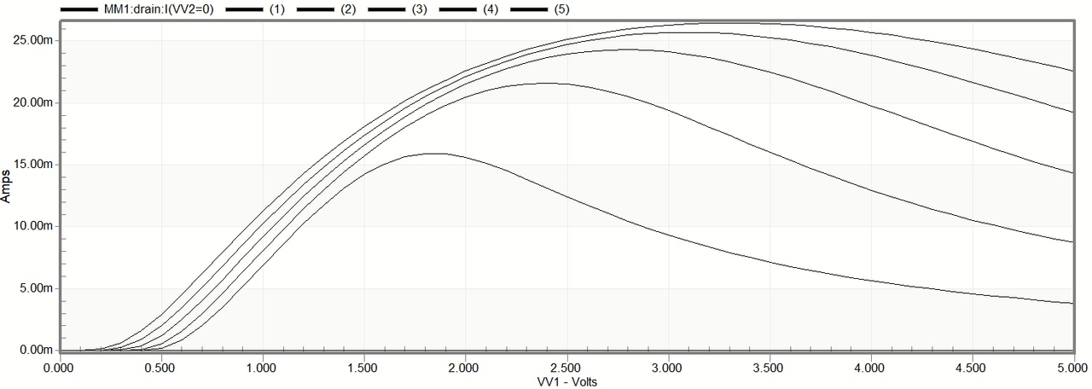
ИССЛЕДОВАНИЕ ХАРАКТЕРИСТИК

Slide 9
ЗАКЛЮЧЕНИЕ
В ходе выполнения данного проекта, была рассмотрена модель полевого транзистора с двумя независимыми затворами согласно модели level 78, соответ­ствующей стандарту BSIM-IMG от института Беркли.
Исследование характеристик, полученных при моделировании является целью дальнейших изучений.

